Slide 1
Universidade Estadual de Maringá
Centro de Ciências Exatas
Departamento de Matemática
Cálculo Diferencial e Integral I
Derivadas e aplicações

Slide 2
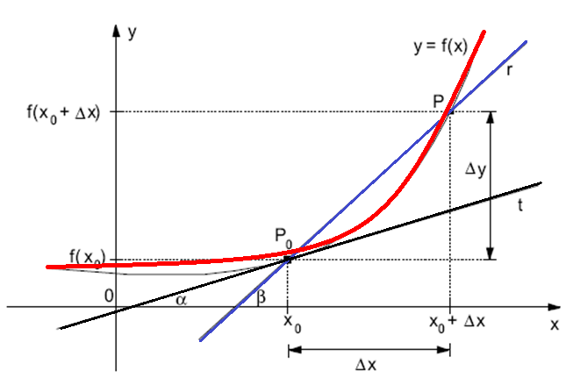
1. Introdução
O problema da reta tangente

Slide 3
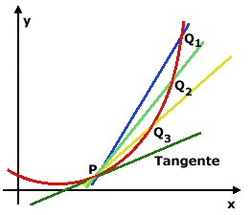
1. Introdução
O problema da reta tangente

Slide 4
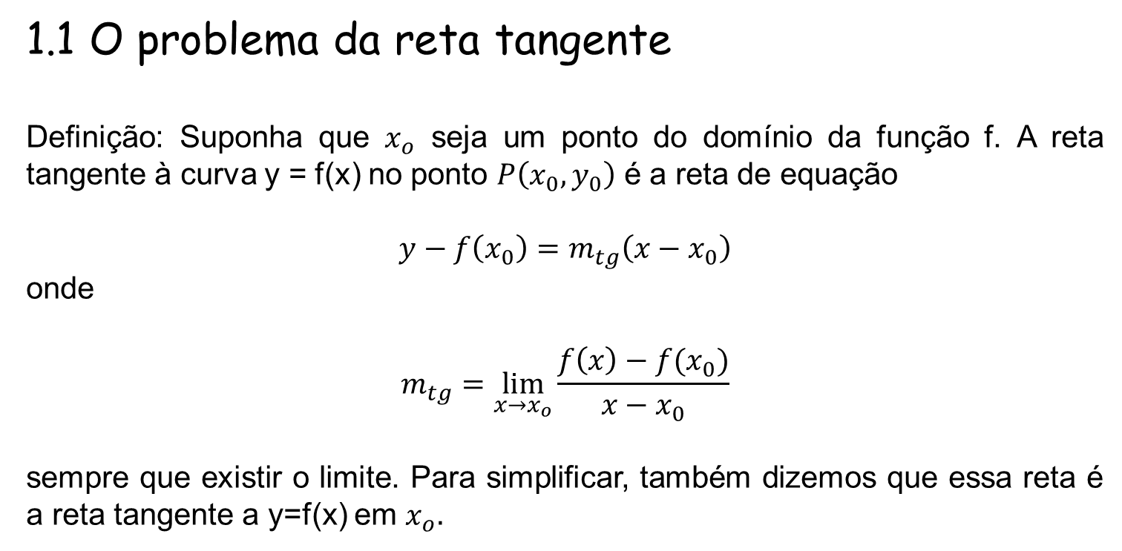
1.1 O problema da reta tangente
Definição: Suponha que $x_{o}$ seja um ponto do domínio da função f. A reta tangente à curva y = f(x) no ponto $P\left(x_{0},y_{0}\right)$ é a reta de equação
$$y−f\left(x_{0}\right)=m_{tg}\left(x−x_{0}\right)$$
onde
$$m_{tg}=\lim_{x→x_{o}}{\frac{f\left(x\right)−f(x_{0})}{x−x_{0}}}$$
sempre que existir o limite. Para simplificar, também dizemos que essa reta é a reta tangente a y=f(x) em $x_{o}.$

Slide 5
Exemplo 1: Determine a equação da reta tangente à curva $y=x^{2}$ no ponto P(2,2).

Slide 6
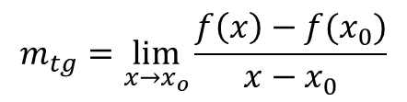
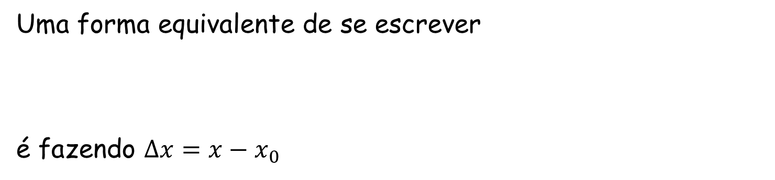
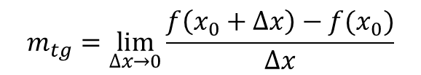
Uma forma equivalente de se escrever
é fazendo $∆x=x−x_{0}$
$$m_{tg}=\lim_{x→x_{o}}{\frac{f\left(x\right)−f(x_{0})}{x−x_{0}}}$$
$$m_{tg}=\lim_{∆x→0}{\frac{f\left(x_{0}+∆x\right)−f(x_{0})}{∆x}}$$

Slide 7
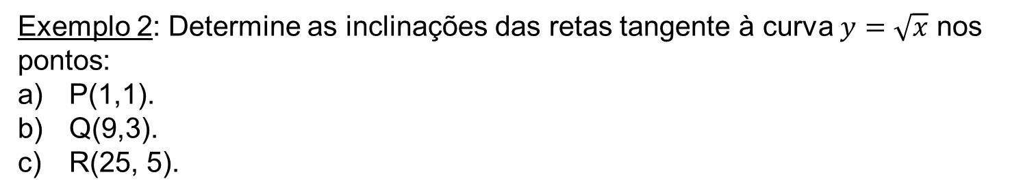
Exemplo 2: Determine as inclinações das retas tangente à curva $y=\sqrt{x}$ nos pontos:
P(1,1).
Q(9,3).
R(25, 5).

Slide 8
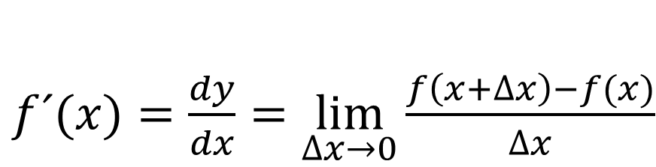

2. Derivadas
Definição: A função $f´$ (ou $\frac{dy}{dx})$definida pela fórmula
é denominada derivada de f em relação a x. O domínio de f´ consiste em todos os x do domínio de f para os quais o limite existe.
$f´(x){=\frac{dy}{dx}=\lim_{∆x→0}{\frac{f\left(x+∆x\right)−f(x)}{∆x}}}$

Slide 9

Exemplo 3: Use a definição e encontre a derivada das funções abaixo:
a) $f\left(x\right)= x^{2}+2$
b) $g\left(x\right)= x^{3}−x$
c) $h\left(x\right)=\sqrt{x}$
d) f(x) = cos (x)

Slide 10
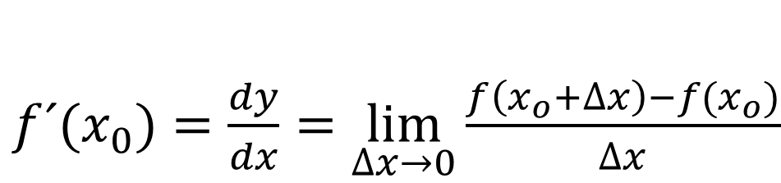
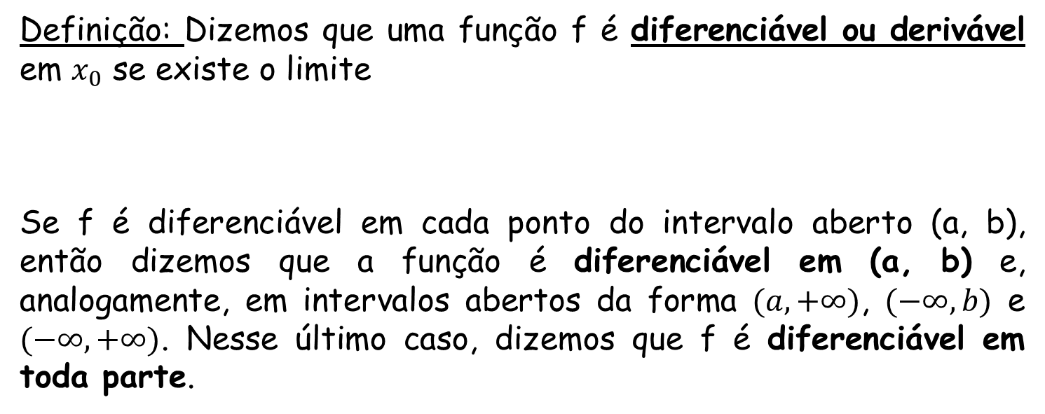
Definição: Dizemos que uma função f é diferenciável ou derivável em $x_{0}$ se existe o limite
Se f é diferenciável em cada ponto do intervalo aberto (a, b), então dizemos que a função é diferenciável em (a, b) e, analogamente, em intervalos abertos da forma $(a, +∞)$, $(−∞, b)$ e $(−∞, +∞)$. Nesse último caso, dizemos que f é diferenciável em toda parte.
$f´(x_{0}){=\frac{dy}{dx}=\lim_{∆x→0}{\frac{f\left(x_{o}+∆x\right)−f(x_{o})}{∆x}}}$

Slide 11
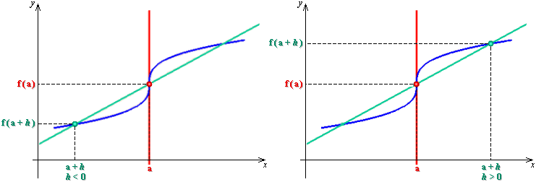
Ponto de tangência vertical $≫≫≫≫$ derivada não existe

Slide 12
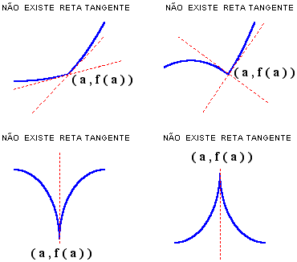
“Bicos”

